Slide 1
Giudei e Pagani nelle chiese del Nuovo Testamento
Lezione 2
Dario Garribba

Slide 2
Il tema del giorno
Il cristianesimo è una forma di giudaismo o è un fenomeno autonomo?
Si può parlare del cristianesimo come di un Giudaismo cristiano?

Slide 3
Posizioni della storiografia tradizionale (XIX-prima metà XX sec.)
Convinzione della assoluta alterità del cristianesimo rispetto al giudaismo
Comunità come dato assodato, da non spiegare storicamente
Piena accettazione dell’immagine lucana di Atti
Scuola della Teologia liberale
Scuola della Storia delle Religioni
Scuola della Storia delle Forme

Slide 4
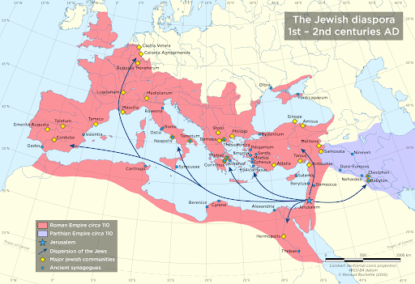
Presenza giudaica nel bacino mediterraneo

Slide 5
Nuove acquisizioni storiografiche
Giudaismo realtà varia e articolata
Giudaismo realtà storico-sociale prima che fenomeno religioso
Giudaismo dialettico al suo interno
Orizzonte intragiudaico entro cui collocare il cristianesimo
Giudaismo e cristianesimo o giudaismi e cristianesimi?

Slide 6
… che gruppo è quello presentato da Atti?…
Atti 1,13-3
Quando furono entrati, salirono nella sala di sopra dove di consueto si trattenevano Pietro e Giovanni, Giacomo e Andrea, Filippo e Tommaso, Bartolomeo e Matteo, Giacomo d'Alfeo e Simone lo Zelota, e Giuda di Giacomo. Tutti questi perseveravano concordi nella preghiera, con le donne, e con Maria, madre di Gesù, e con i fratelli di lui. In quei giorni, Pietro, alzatosi in mezzo ai fratelli (il numero delle persone riunite era di circa centoventi), disse:
16 «Fratelli, era necessario che si adempisse la profezia della Scrittura pronunciata dallo Spirito Santo per bocca di Davide riguardo a Giuda, che fece da guida a quelli che arrestarono Gesù. 17 Perché egli era uno di noi e aveva ricevuto la sua parte di questo ministero…
21 Bisogna dunque che tra gli uomini che sono stati in nostra compagnia tutto il tempo che il Signore Gesù visse con noi, a cominciare dal battesimo di Giovanni fino al giorno che egli, tolto da noi, è stato elevato in cielo, uno diventi testimone con noi della sua risurrezione».
23 Essi ne presentarono due: Giuseppe, detto Barsabba, che era soprannominato Giusto, e Mattia... 26 Tirarono quindi a sorte, e la sorte cadde su Mattia, che fu incluso tra gli undici apostoli

Slide 7
L’identità di un gruppo sociale
L’identità è una costruzione culturale
Un gruppo ha bisogno di determinare dei confini
Un gruppo ha bisogno di difendere i confini
Un gruppo deve fissare degli identity markers
Gli identity markers devono essere flessibili per garantire la sopravvivenza del gruppo

Slide 8
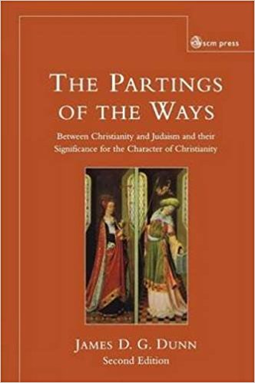
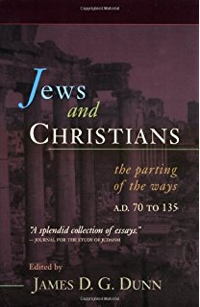
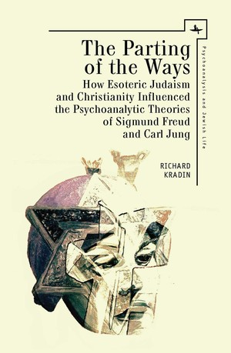

Un tema centrale nel dibattito storiografico contemporaneo
Cosa significa tutto questo per la storia delle origini cristiane?
La separazione delle strade/The parting of the ways
Prospettiva cristiana Approccio filosofico-religioso
Prospettiva giudaica Approccio storico-letterario
Prospettiva romana Approccio sociologico

Slide 9
… e ora un compito…
Individua quelli che reputi degli identity markers della tua comunità di appartenenza.

